Slide 1
모바일 웹 기획
2019.11.16(토)
컴퓨터공학과
201635992
송유진

Slide 2
Contents
Context(상황)
Action(수행)
Result(결과)

Slide 3
1. Context

Slide 4
1. Context(상황)
1) 모바일 웹 수강
2) 학사관리 시스템 프로젝트
- 2학기 복학 준비를 하면서 수강 가능한 강의 목록에 모바일 웹 강의 발견
이번 학기 블록체인 이더리움 기반으로 한 반응형 웹 프로젝트를 할 계획
- html, css, javascript 언어만 배우고 간단하게 적용해봤을 뿐 휍 프로그램의 전반적인 흐름을 정확히 알지 못했고개발 경험이 많지 않아서 배우고 싶은 마음이 생김
모바일 웹 수업의 프로젝트 주제는 학사관리 시스템
특히 PL중심으로 학습, 적용
PL의 중요한 가치는 사용자들과의 상호작용 -> UI 중요
- 모바일 웹에 적절한 UI 컴포넌트 배치, 구성요소 확인 필요
3) 가천대학교 WIND 시스템
학사관리 프로젝트 고민 중 가천대학교 WIND 시스템 결정
- 학습을 중심으로 하기 위해 새로운 아이디어를 제시해서 개발하는 것보다 기존 학교 페이지를 적용해보고 수정,보완하는 방식 선택

Slide 5
2. Action(수행)

Slide 6
2. Action(수행)
<header>
<기본 UI 구조>
<nav>
모바일 UI 프레임워크 종류 : jQuery Mobile 사용
반응형 viewport를 이용하여 화면에 맞게 적절히 배치
- header, content, footer 3영역으로 구성
header 영역 안에 nav 영역 추가
<content>
<페이지 연결 방식>
다른 페이지로 이동할 때 단일 페이지, 다중 페이지 템플릿을 적절히 선택하여 사용
<footer>

Slide 7
2. Action(수행)
학사관리 시스템에 적용하고 싶은 핵심 내용 2가지
<header>
로그인 패널
1) 로그인
<nav>
<content>
<로그인 UI 구조>
<form>
작은 모바일 화면을 고려하여 페이지 대신 패널로 적용
아이디/패스워드 입력폼
- 회원이 아닐 경우 회원가입 페이지로 이동하는 버튼
<div>
<로그인 UI 프로세스 컴포넌트>
아이디 / 패스워드 입력 후 입력폼 안에 있는 로그인 버튼 누름
회원가입 시 생성되는 memberTBL 테이블과 회원정보에 있는 회원을 select 하여 로그인 완료
<footer>

Slide 8
2. Action(수행)
학사관리 시스템에 적용하고 싶은 핵심 내용 2가지
<header>
<nav>
2) 비교과프로그램 메인 화면
<비교과프로그램 UI 구조>
<bar layout>
content 영역 안에 한줄로 표시할 수 있는 제목 bar layout 사용
content 영역 안에 내용들을 규칙적으로 배치하는 block layout 사용
<block layout>
<비교과프로그램 UI 프로세스 컴포넌트>
Ajax를 이용하여 xml파일에 저장되어있는 내용을 불러옴
<footer>

Slide 9
3. Result(결과)

Slide 10
3. Result(결과)
전체적인 흐름 파악
PL의 중요성
: 가장 먼저! 전체적인 흐름을 이해할 수 있었습니다. 처음에는 교수님 강의를 듣고 혼자 스터디를 해도 정리가 되지 않았고 방금 배운 내용이 어떤 역할을 하고 적용이 되는지 추상적이었습니다. 그런데 교수님의 반복적인 설명과 소스 코드를 직접 작성하면서 병행한 결과, 하나씩 연결고리를 맞춰갈 수 있었습니다. 추상적이 아니라 구체적으로 이해하기 시작했고 전체적인 스토리를 설명할 수 있게 되었습니다.
: 저는 모바일 웹 수업을 듣기 전에 웹 프로그래밍 수업을 들었습니다. HTML, CSS, Javascript 문법과 책에 나와있는 예제를 만들었을 때 코딩하는 느낌보다는 단순 암기 후 적용시키기(?) 느낌에 불과했고 구글에 검색만 하면 다 할 수 있다고 생각했습니다. 그런데 이번 학사관리 시스템을 만들면서 단순 암기도 아니고 검색만 하면 다 할 수 있는 것도 아니라는 사실을 알게 되었습니다.
오히려 더 이해하기 어려웠고 오류를 해결해도 원인을 찾아내기 더 힘들었습니다.＇화면에 예쁘게 잘 보이게만 하면 되지 뭐..’ 라고 만만하게 생각했던 부분들이 정말 어렵다는 것을 확실히 알게 되었습니다.
사용자에게 보여지는 것이 화면인 만큼 더욱 가볍게 보지 않도록 다짐했습니다.
마지막으로 섬세하게 모양을 만들어간다는 생각으로 머릿속에 그림을 그려야한는 교수님의 말씀이 기억에 남았습니다.
결과 중심 없애기
: 프로젝트를 만들면서 조급함과 불안함으로 대충 ppt를 보며 유형만 익히고 무작정 개발을 시작했습니다. 개념이 제대로 정리되지 않은 상태여서 비효율적인 코드로 작성하고 있다는 기분이 들었습니다.
그 이후로 책과 ppt를 꼼꼼히 살펴보며 개념 위주로 이해를 하고 실습하여 완전히
익히는 방식으로 공부를 했습니다. 공부를 마무리하고 다시 프로젝트를 살펴보니
잘못된 소스코드가 직접 눈에 보였고 수정할 수 있었습니다. 또 ppt 어떤 페이지에 무슨 내용이 있는지 기억에 남아 개발할 때 찾아보며 효율적으로 시간을 보낼 수 있었습니다.

Slide 11
모바일 웹 계획 및 설계
2019.11.16(토)
컴퓨터공학과
201635992
송유진

Slide 12
Contents
순번 | 화면번호 | 페이지 | 화면명 | 작성자
1 | D-1 | 14 | 개발환경 구성도 | 송유진
2 | D-2 , D-3 | 16 ~ 17 | Task Flow | 송유진
3 | D-4 | 19 | 프로그램 목록표 | 송유진

Slide 13
1. 구성도(SW아키텍처)

Slide 14
화면번호 | D-1
프로젝트명 | 학사관리 | 시스템명 |  | 화면명 | 개발환경 구성도
작성일 | 2019.11.16(토) | 작성자 | 송유진
내용요약 | 개발자 / 개발서버 환경에 따른 개발환경 구성도
학사관리 관련 모바일 웹 시스템
개발툴 Brackets
프로그래밍언어 hyml, css, javascript, xml, jQuery, jQuery Mobile, Ajax
라이브러리 jQuery, jQueryMobile, Ajax | SQLite DB
Apache 서버
.NET
macOS
x86
학사관리 관련 모바일 웹 시스템
개발툴 Brackets
라이브러리 jQuery, jQueryMobile, Ajax | SQLite DB
Apache 서버
.NET
macOS
x86
개발자 환경
개발서버 환경

Slide 15
2. Task Flow

Slide 16
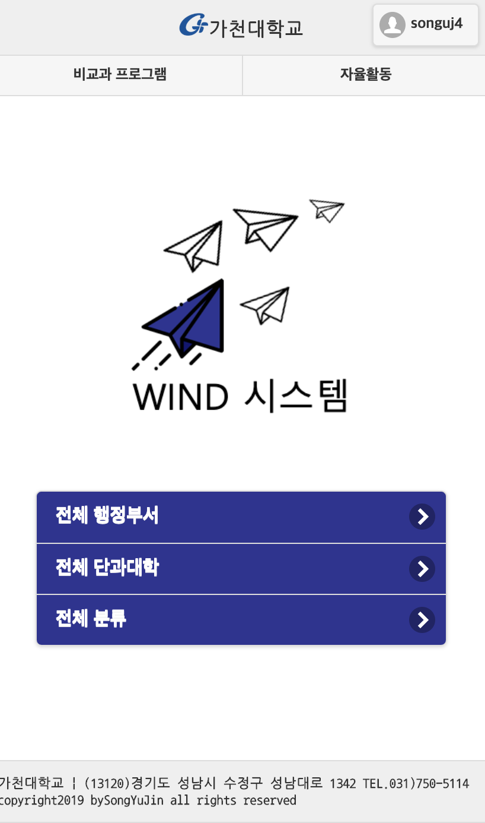
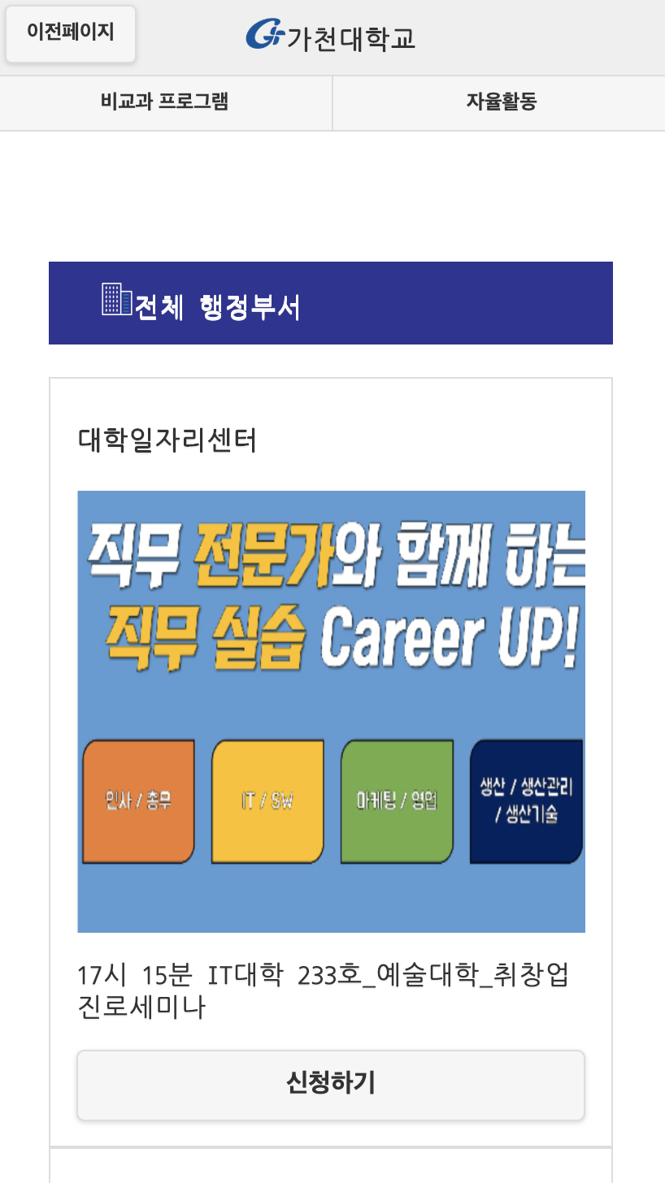
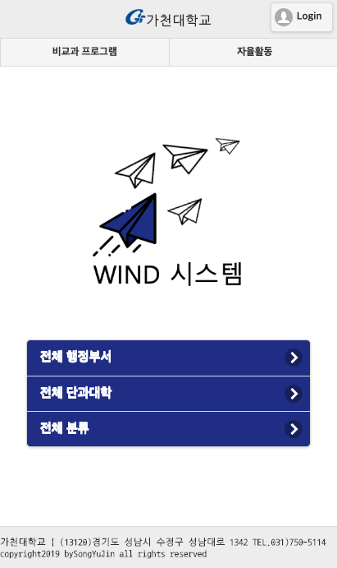
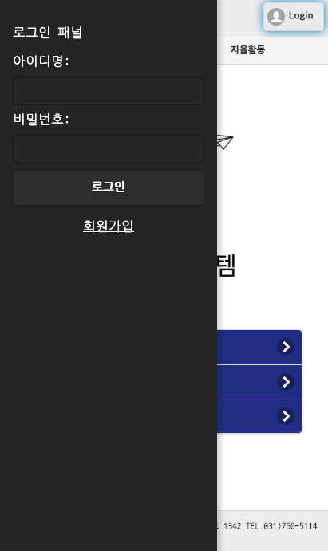
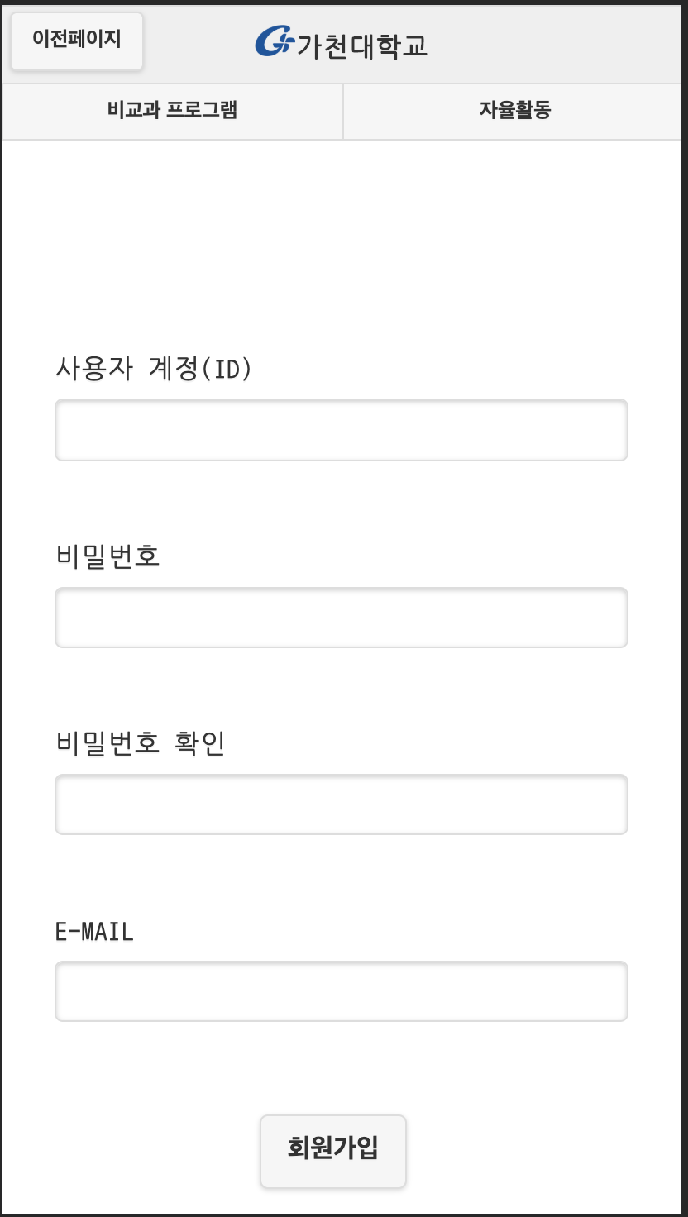
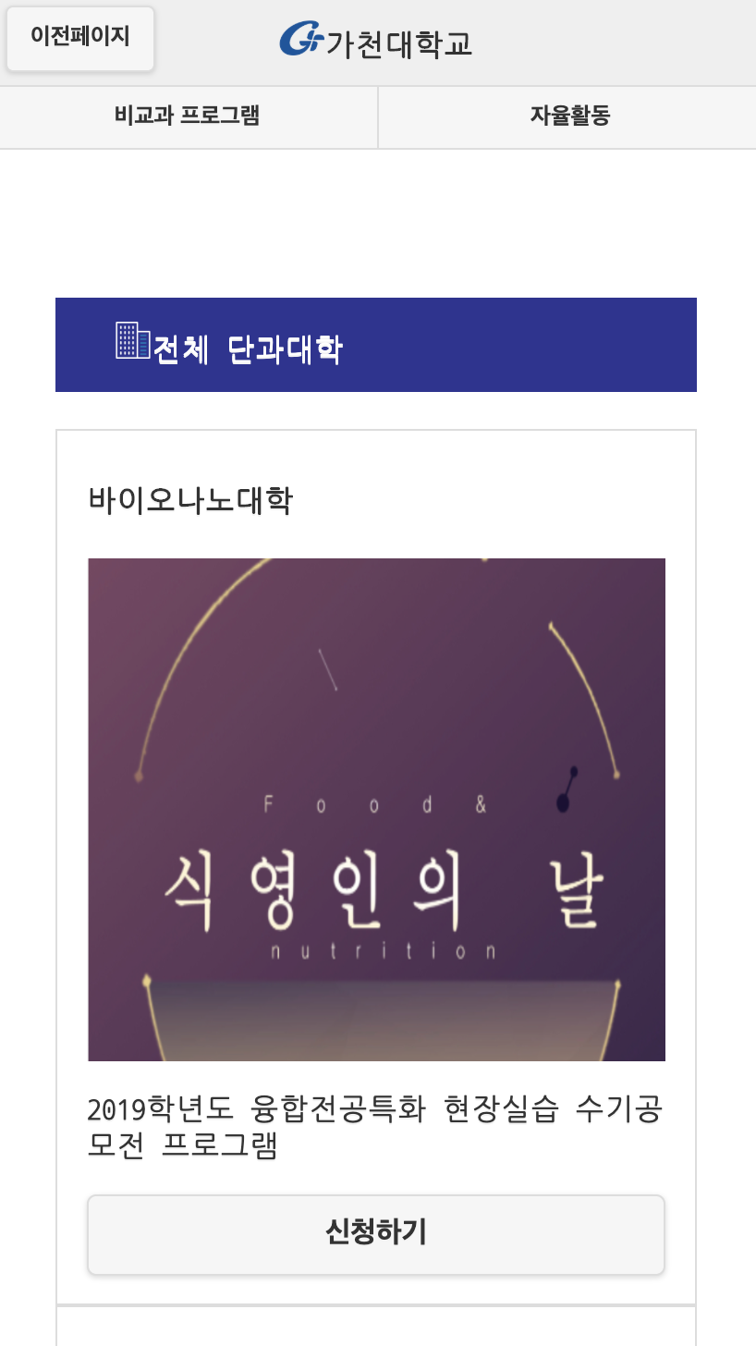
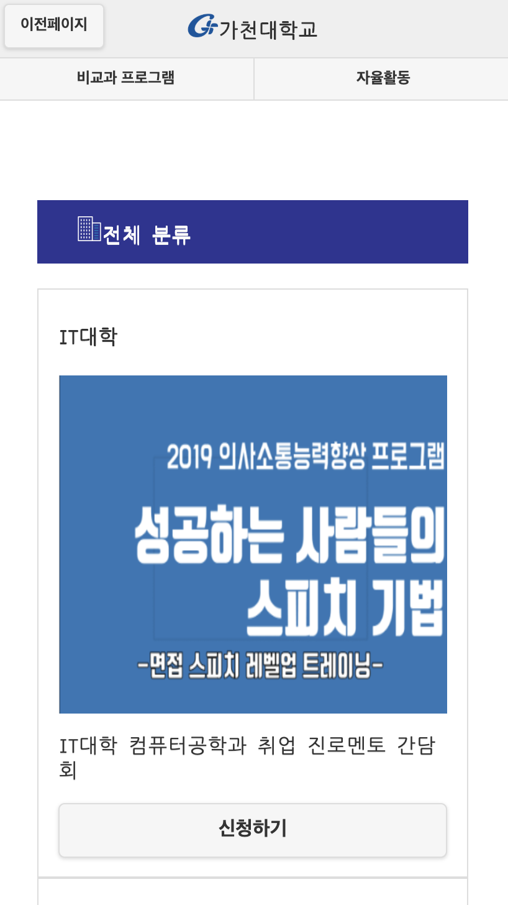
화면번호 | D-2
프로젝트명 | 학사관리 | 시스템명 |  | 화면명 | Task Flow
작성일 | 2019.11.16(토) | 작성자 | 송유진
내용요약 | 학사관리의 전체적인 흐름 파악
<비교과프로그램 화면>
page3
<로그인 후 메인 화면>
page1
<메인 화면>
page1
<회원가입 화면>
page2
membershipDB
list.xml

Slide 17
화면번호 | D-3
프로젝트명 | 학사관리 | 시스템명 |  | 화면명 | Task Flow
작성일 | 2019.11.16(토) | 작성자 | 송유진
내용요약 | 학사관리의 전체적인 흐름 파악
Start
page1 (메인화면)
우측 상단 로그인 버튼 Click / 로그인 패널 open
start/end
Page
Decision node
Interaction
회원인가?
Yes
아이디/패스워드 입력
No
로그인 성공?
No
page2 (회원가입 화면)
Yes
page1 (로그인 후 메인 화면)
회원정보 입력 성공?
No
원하는 목록click
page3 (비교과프로그램 화면)
End
Yes
DB
file

Slide 18
3. 프로그램 목록표

Slide 19
화면번호 | D-4
프로젝트명 | 학사관리 | 시스템명 | 로그인, 회원가입 | 화면명 | 프로그램 목록표
작성일 | 2019.11.16(토) | 작성자 | 송유진
내용요약 | 로그인,회원가입 시스템의 프로그램 목록표 작성
순번 | 시스템명 | 뎁스1 | 뎁스2 | 뎁스3 | 프로그램파일 |  |  | 파일위치 | 권한
 |  |  |  |  | html | css | javascript |  | 관리자 | 사용자
1 | 로그인 | 로그인 화면 |  |  | project.html | project.css | project.js dbHandle.js | lampp/htdocs/project/project.html | o | o
 |  |  | 로그인 성공 | 로그인 후 적용된 메인 화면 이동 |  |  |  | lampp/htdocs/project/project.css | o | o
 |  |  | 로그인 실패 | 로그인 화면 유지 |  |  |  | lampp/htdocs/project/project.js | o | o
2 | 회원가입 | 회원가입 화면 |  |  | project.html | project.css | project.js dbHandle.js | lampp/htdocs/project/project.html | o | o
 |  |  | 회원가입 성공 | 처음 메인 화면 이동 |  |  |  | lampp/htdocs/project/project.css | o | o
 |  |  | 회원가입 실패 | 회원가입 화면 유지 |  |  |  | lampp/htdocs/project/project.js | o | o

Slide 20

감사합니다

